Slide 1
Pharmacologie générale
Université de Jijel
Faculté des sciences de la nature et de la vie
Département de biologie moléculaire et cellulaire
Chapitre 1: Notions générales de pharmacologie
3. Notions générales de devenir du médicament dans l’organisme

Slide 2
Introduction : définitions et buts
Objectif :
Connaître les différentes étapes entre l’administration du médicament et l’obtention de l’effet thérapeutique :
* Phase biopharmaceutique
* Phase pharmacocinétique : action de l’organisme sur le médicament
* Phase pharmacodynamique : action du médicament sur l’organisme

Slide 3
Introduction
La phase biopharmaceutique
Mise à disposition de la substance active (SA) à l’organisme
Concerne uniquement les formes orales solides
2 étapes :
  La libération de la SA par délitement (désintégration) de la forme solide tout au long du tube digestif
  La dissolution de la SA = dispersion à l’état moléculaire de la SA au site d’absorption (sécrétions digestives)
  Se fait en fonction des caractéristiques physico-chimiques de la SA, du pH, de la forme pharmaceutique (formes à libération prolongée)
Notes:
La libération correspond à la désintégration de la forme solide de la molécule (dragée, gélule, comprimé, cristaux) à une forme résorbable par l’organisme. On peut alors contrôler, par le choix d’une mode de fabrication approprié, la durée de la libération du principe actif, le lieu et la vitesse de l’absorption. La modification de la formulation galénique d’un médicament peut ralentir l’absorption avec une mise en solution lente, et ainsi permettre de prolonger l’effet du médicament dans le temps (formes « retard » des neuroleptiques ou corticoïdes …) et/ou de réduire le nombre de prises quotidiennes et/ou d’éviter les effets de pic de concentration Par exemple, on peut fabriquer des formes à libération prolongée : la substance active est alors enfermée dans une trame qui permet une diffusion progressive et donc une résorption tout au long de l’absorption digestive. Il existe également des formes à libération retardée : pour protéger les substances détruites en milieu acide, on peut élaborer des comprimés entourés de cire, résistants ainsi à la désintégration par le suc gastrique. La libération n’est pas rallongée mais seulement déplacée, et la résorption se fera essentiellement au niveau intestinal.
Dissolution
La résorption , quant à elle, n’intervient qu’une fois la libération et la mise en solution obtenue.
Une fois le médicament administré, il doit pouvoir se dissoudre dans le milieu gastro-intestinal et ne pas être détruit par l’acidité des sécrétions gastriques ou par les enzymes contenues dans la lumière intestinale. La dissolution du médicament se fait plus ou moins rapidement selon l’hydrosolubilité des médicaments et la formulation galénique. Une fois cette dissolution obtenue, le médicament passe la barrière digestive principalement par diffusion passive ou par phénomène de transport actif.

Slide 4
Introduction
La phase pharmacocinétique
Pharmakon : médicament et Kinêsis : mouvement
But : étudier, en fonction du temps, le devenir du médicament dans l’organisme
Système A-D-M-E
  A = Absorption
  D = Distribution
  M = Métabolisme
  E = Elimination-Excrétion

Slide 5
Introduction
La phase pharmacocinétique
Absorption (résorption): processus par lequel le médicament passe de son site d’administration à la circulation sanguine
    La voie d’administration influence cette étape
    Référence = IV puisque par nature elle apporte la totalité de la dose administrée dans la circulation générale
Distribution : Une fois la circulation générale atteinte, la SA va se distribuer dans divers tissus de l’organisme
Métabolisme : transformation par une réaction enzymatique du médicament en un ou plusieurs autres composés actifs ou inactifs au plan pharmacologique
Elimination principalement par voie rénale

Slide 6
Introduction
La phase pharmacocinétique
Les paramètres pharmacocinétiques
Ensemble des paramètres de quantité et de vitesse qui décrivent l’évolution du médicament dans l’organisme, notamment en terme d’absorption, de distribution, de métabolisme et d ’élimination d’un médicament
Leur quantification apporte des informations permettant de choisir les voies d’administration et d’adapter les posologies
➔ Amélioration de l’efficacité thérapeutique et de la réduction des effets toxiques

Slide 7
Introduction
La phase pharmacocinétique
Intérêts de la pharmacocinétique
Industriel
  Conception et optimisation du médicament (recherche)
  Dossier pharmaceutique (AMM)
Clinique
  Sécurité et efficacité de la conduite thérapeutique individuelle: choix de la dose qui permettra d’obtenir un bénéfice thérapeutique avec un minimum d’effets indésirables
  Influence physiopathologie
  Interactions médicamenteuses
  Adaptation posologique – suivi thérapeutique
Notes:
L’étude du devenir du médicament dans l’organisme est importante pour définir les modalités d’administration du médicament en développement, à savoir la voie d’administration, la dose et le rythme d’administration, l’influence potentielle des caractéristiques du sujet (âge, …) ou d’autres molécules.

Slide 8
Introduction
La phase pharmacodynamique
Etude des effets biochimiques et physiologiques des SA et de leurs mécanismes d’action
  Diffusion de la SA au niveau du site d’action dans l’organe cible
  Combinaison avec un récepteur, une enzyme ou une structure cellulaire
  ➔ Réponse pharmacodynamique
Dépend de :
  Variabilité individuelle
  Facteurs physiologiques
  Facteurs pathologiques
  Association de médicaments

Slide 9
L’absorption des médicaments
Objectifs :
Décrire les principaux facteurs qui influencent l’absorption des médicaments
Décrire les mécanismes de transport à travers les membranes
Définir l’effet de premier passage hépatique et le cycle entéro-hépatique
Définir la biodisponibilité absolue et relative

Slide 10
Modalités de l’absorption digestive
Sauf pour la voie IV, l’absorption constitue la première étape du devenir du médicament dans l’organisme
Elle dépend
  De la forme pharmaceutique (délitement, solubilisation)
  Des caractéristiques physico-chimiques du médicament
  Des caractéristiques physiopathologiques

Slide 11
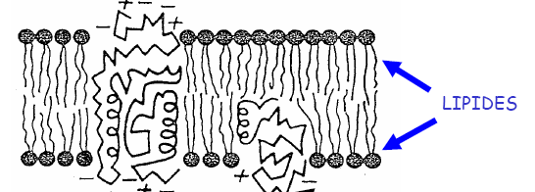
Modalités de l’absorption digestive
Caractéristiques physico-chimiques du médicament
  La lipophilie : un médicament doit avoir une certaine hydrosolubilité car le contenu du tube digestif est essentiellement aqueux et une certaine liposolubilité pour pouvoir traverser les membranes lipidiques
  Le degré d’ionisation qui conditionne la lipophilie :
  composé ionisé ➔hydrophile non ionisé➔lipophile La proportion de f. ionisées et non ionisées dépend du pH du milieu
  La taille des molécules : la diffusion des molécules est d’autant plus grande que la taille des molécules est plus faible
  Le degré d’hydratation et de salification de la SA : bonne solubilisation
➔Une espèce non ionisée et lipophile passe + facilement les membranes (coefficient de partage Ks élevé)
Notes:
pH du milieu :
Les médicaments sont le plus souvent des acides ou des bases faibles. Ces médicaments existent donc sous 2 formes, ionisée et non ionisée, seule cette dernière franchit les membranes. La concentration de la forme non ionique dépend du pKa du médicament et du pH du milieu dans lequel il se trouve. Un acide faible se trouvera essentiellement sous forme non ionisée en milieu acide et son absorption sera favorisé dans l’estomac. A l’inverse une base faible, très fortement ionisée en milieu acide, ne sera pas absorbée au niveau de l’estomac mais sera absorbée au niveau intestinal où le pH est plus élevé..

Slide 12
Modalités de l’absorption digestive
Caractéristiques physio-pathologiques
  La vidange gastrique et la mobilité intestinale (accéleration du transit par laxatifs➔diminution de l’absorption)
  La surface et le temps de contact membrane – SA
  La vascularisation et le débit sanguin au site d’absorption
  Les interactions avec l’alimentation (laitage et tétracyclines : complexe insoluble)
  Les interactions médicamenteuses (ex : pansements digestifs tel que Gaviscon®, les antiacides modifiant le pH, les résines échangeuses d’ions : colestyramine QUESTRAN®)
  Les pathologies digestives : malabsorption, insuffisance hépatique
Notes:
La surface d’échange étant considérée comme le facteur majoritaire quantitatif de l’absorption. La surface intestinale environ 200m² étant largement supérieure à la surface gastrique 1.6 m² en moyenne explique la prépondrence de l’absorption intestinale

Slide 13
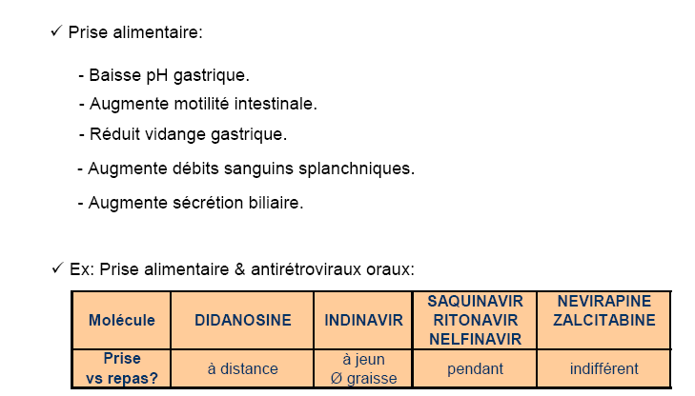
Modalités de l’absorption digestive

Slide 14
Mécanismes de transport à travers les membranes
Le médicament doit passer une barrière qui le sépare de la circulation générale
Ex : l’épithélium digestif lors d’une administration orale
2 mécanismes importants :
  La diffusion passive
  Le transport actif

Slide 15
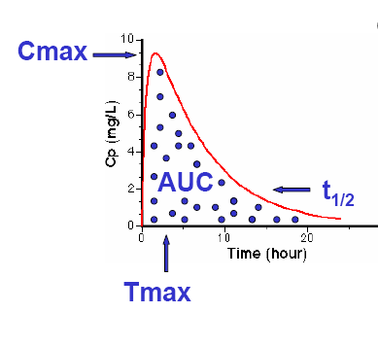
La biodisponibilité F
Définition
Fraction de la dose de médicament administré qui atteint la circulation générale et la vitesse à laquelle elle l’atteint
Trois paramètres principaux reflétant la vitesse d’absorption :
La concentration maximale Cmax
Tmax : temps pour atteindre Cmax
La surface sous la courbe SSC (AUC = Aera Under the Curve)
Phase d’élimination
Phase d’absorption
Conditionnent le délai d’action

Slide 16
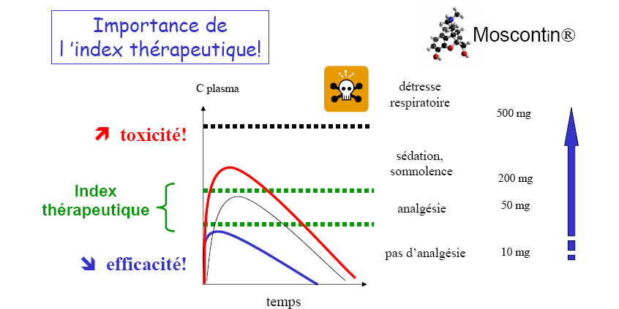
La biodisponibilité F

Slide 17
La biodisponibilité F : aspect quantitatif
La biodisponibilité ne peut être appréciée que par rapport à une forme de référence
On distingue ainsi :
  La biodisponibilité absolue
  La biodisponibilité relative

Slide 18
La biodisponibilité F : aspect quantitatif
Biodisponibilité absolue
Par définition, après injection IV, la biodisponibilité d’un médicament est égale à 100% puisque la totalité de la dose est injectée dans la circulation
➔ la voie IV est la voie de référence
F = SSC (voie orale ou autre)
SSC de référence (voie IV)
Une biodisponibilité absolue de 0,5 pour un produit signifie que seule la moitié de la quantité administrée est retrouvée dans la circulation générale
Par définition F est compris entre 0 et 1
Notes:
La surface d’échange étant considérée comme le facteur majoritaire quantitatif de l’absorption. La surface intestinale environ 200m² étant largement supérieure à la surface gastrique 1.6 m² en moyenne explique la prépondérance de l’absorption intestinale
Ks coef de partage

Slide 19
La biodisponibilité F : aspect quantitatif
Biodisponibilité relative
La forme de référence est administrée par une autre voie que la voie IV
Cette forme de référence peut être administrée ou non par la même voie que la forme à tester
➔ Permet de comparer des formes pharmaceutiques
F relative = SSC de la forme à tester
SSC forme de référence
Par définition F est compris entre 0 et 1

Slide 20
La biodisponibilité F : aspect quantitatif
Lorsque 2 formes pharmaceutiques ont la même biodisponibilité, c’est-à-dire lorsque leurs vitesses d’absorption et les quantités absorbées sont identiques, ce sont des formes dites bioéquivalentes
➔ c’est le cas des génériques

Slide 21
Intérêts de la biodisponibilité :
La biodisponibilité absolue est déterminée lors de l’étude d’un nouveau médicament. La biodisponibilité relative est utilisée pour comparer des formes galéniques ; elle est obligatoire pour tout changement de formulation (changement d’excipient...) et avant commercialisation d’un médicament générique
Il ne faut pas assimiler obligatoirement mauvaise biodisponibilité et faible efficacité.
En effet, la mauvaise biodisponibilité peut provenir d’un captage hépatique au 1er passage mais au final aboutir à un métabolite pharmacologiquement actif (ex des prodrogues)

Slide 22
La distribution des médicaments
Objectifs :
Décrire les facteurs qui influencent la distribution des médicaments
Décrire les facteurs influençant la liaison aux protéines plasmatiques
Définir les facteurs influençant la diffusion tissulaire
Définir le volume de distribution apparent
Notes:
Depuis le site d’entrée, et après résorption, le médicament est distribué dans la circulation générale : les substances sont transportées par le sang dans les différents tissus de l’organisme. On résume sous le terme « distribution » le devenir du médicament au niveau sanguin puis sa diffusion dans les tissus. La distribution comprend donc le transport sanguin (phase plasmatique) et la diffusion tissulaire (phase tissulaire).

Slide 23
La fixation aux protéines plasmatiques
Une fois absorbé, la SA doit se répartir dans l’organisme pour atteindre son ou ses sites d’action
Le transport de ces SA vers leurs sites d’action est généralement effectué via le sang
Dans le sang, ces substances peuvent être sous deux formes :
  Libre : dissoutes dans le plasma
  Liée : fixées de façon réversible aux protéines plasmatiques formant un complexe protéine plasmatique – médicament
- Seule la forme libre du médicament est active car diffusion vers l’organe
ou le tissu cible
- La forme liée = forme de stockage ou de transport

Slide 24
Mais au fur et à mesure que le médicament pénètre dans les tissus, d'autres fractions vont se détacher des protéines pour maintenir le taux de médicament libre

Slide 25
La fixation aux protéines plasmatiques
Caractérisée par :
L’affinité entre le médicament fixé et la protéine
Le nombre de sites de fixation (situés à la surface de la protéine)
La nature des protéines fixatrices
Notes:
La liaison médicament – protéine dépend de plusieurs facteurs : l’affinité du médicament pour les sites de liaison, le nombre de sites de liaison « disponibles », et la concentration du médicament.
• L’affinité, comme son nom l’indique, définit l’importance, la solidité de la fixation du médicament à la protéine. La fixation aux protéines peut être très forte même si l’affinité est faible : il suffit que la concentration en médicament soit élevée, ou que le nombre de sites disponibles soit important. La fixation aux protéines peut être faible avec une très forte affinité.
• La quantité de protéines disponibles pour la fixation peut varier en fonction de l’état physiologique et pathologique, mais aussi du fait de phénomènes de compétition entre le médicament et une autre molécule. Deux médicaments peuvent entrer en compétition pour les mêmes sites de fixation, et la fixation de l’un peut déplacer celle du second. Cela dépendra de l’affinité de chacun. Aussi, outre connaître l’existence d’une fixation, il est très important de définir la nature de la protéine concernée afin d’anticiper ces phénomènes de compétition. Enfin, on peut également observer des phénomènes de compétition avec un produit endogène.
• Le pourcentage fixé : la concentration du médicament est très importante car elle peut saturer les sites de fixation et tout nouvel apport de médicament se fait comme si la fixation était nulle. Dans ce cas la fraction libre est plus importante et donc la fraction potentiellement active est augmentée.
Au total, si un médicament présente une forte affinité pour de nombreux sites de fixation, il y aura une forte fixation aux protéines plasmatiques, et un déplacement sera peu probable en cas d’administration d’un médicament se fixant aux mêmes protéines. En cas de faible affinité, et même en cas de nombreux sites de fixation, le phénomène de déplacement sera plus important.

Slide 26
La fixation aux protéines plasmatiques
Nature des protéines fixatrices
Albumine
  Représente 50 à 68 % des protéines du plasma
  Fixe préférentiellement les médicaments à caractère acide faible
  Ex : acide valproïque, warfarine
Alpha 1 glycoprotéines acide (AAG)
Ex : orosomucoïde
Gammaglobulines
lipoprotéines
Fixent préférentiellement les
médicaments à caractère basique faible
Ex : propranolol, diltiazem, rifampicine
Notes:
Il existe un nombre important de protéines plasmatiques. Les principales protéines impliquées dans la fixation protéique sont l’albumine, l’alpha1-glycoprotéine, les lipoprotéines et les globulines.
• L’albumine est la plus abondante et présente de nombreux sites pouvant interagir avec des substances médicamenteuses
• L’alpha1-glycoprotéine est la plus petite en taille et est très riche en glucides.
• A l’inverse, les lipoprotéines sont de grande taille et contiennent des quantités variables de lipides expliquant leur classification ; on distingue alors les HDL (high density lipoprotein), les LDL (low density lipoprotein) et les VLDL (very low density lipoprotein).
• Enfin, les globulines sont un groupe important de protéines susceptibles de fixer les médicaments et on distingue les alpha-, bêta- et gamma-globulines en fonction de leur masse molaire.

Slide 27
La fixation aux protéines plasmatiques
Expression de la fixation protéique
Pourcentage de fixation f = médicament fixé x 100
médicament total
Fraction libre fu = 100 - f
Notes:
La fixation est définie par le pourcentage de liaison pouvant aller de 0 à 100%. Par exemple, la fixation aux protéines plasmatiques de certains anti-inflammatoires est de 95%. La fixation du paracétamol est par contre nulle. On considère qu’une substance est fortement liée si son pourcentage de fixation dépasse 75%.
Cette liaison ou interaction médicament libre (non fixé) – protéine plasmatique libre fournit un complexe [PM]. Soit [P] la concentration molaire de la protéine, [M] la concentration molaire du médicament, et [MP] la concentration de la liaison protéine-médicament ; on écrit la liaison de la façon suivante, afin d’exprimer la réversibilité :
[P] + [M] D [MP]
Il y a équilibre entre la forme libre [M] et la forme liée [PM]. Si [M] augmente, [MP] augmente aussi. Si on diminue [M], alors [MP] va diminuer et un rééquilibre va être atteint entre la forme libre et la forme liée.
Cette liaison est fondamentale, car seul le médicament sous sa forme libre est actif [M]. Aussi, la forme libre est diffusible à travers les membranes, et peut être éliminée et/ou métabolisée (Tableau 1). La forme liée agit comme une réserve qui ne traverse pas les membranes. Elle engendre une diminution de l’intensité de l’action, ralentit la dégradation et l’élimination. C’est une phénomène à prendre en compte dans la détermination de la dose.

Slide 28
La fixation aux protéines plasmatiques
Classification
médicaments fortement fixés : f >90% : érythromycine, warfarine
médicaments moyennement fixés : f de 30% à 90% : aspirine
médicaments faiblement fixés : f< 30 % : morphine, paracétamol

Slide 29
La fixation aux protéines plasmatiques
Facteurs influençant la fixation protéique
Modification de la protéine (quantité, structure)
Etats physiologiques
  Âge : diminution de la concentration en albumine
  Grossesse : diminution de la concentration en albumine
Etats pathologiques :
  insuffisance rénale➔ diminution de la fixation à l’albumine
  Dénutrition, grands brûlés, cirrhose
Interactions médicamenteuses : si 2 médicaments ayant une affinité pour les mêmes protéines sont administrés en même temps, les concentrations libres d’un des deux seront augmentées
Ex : AINS + AVK : effet ulcérogène
AINS + sulfamides hypoglycéminats : hypoglycémie brutale

Slide 30
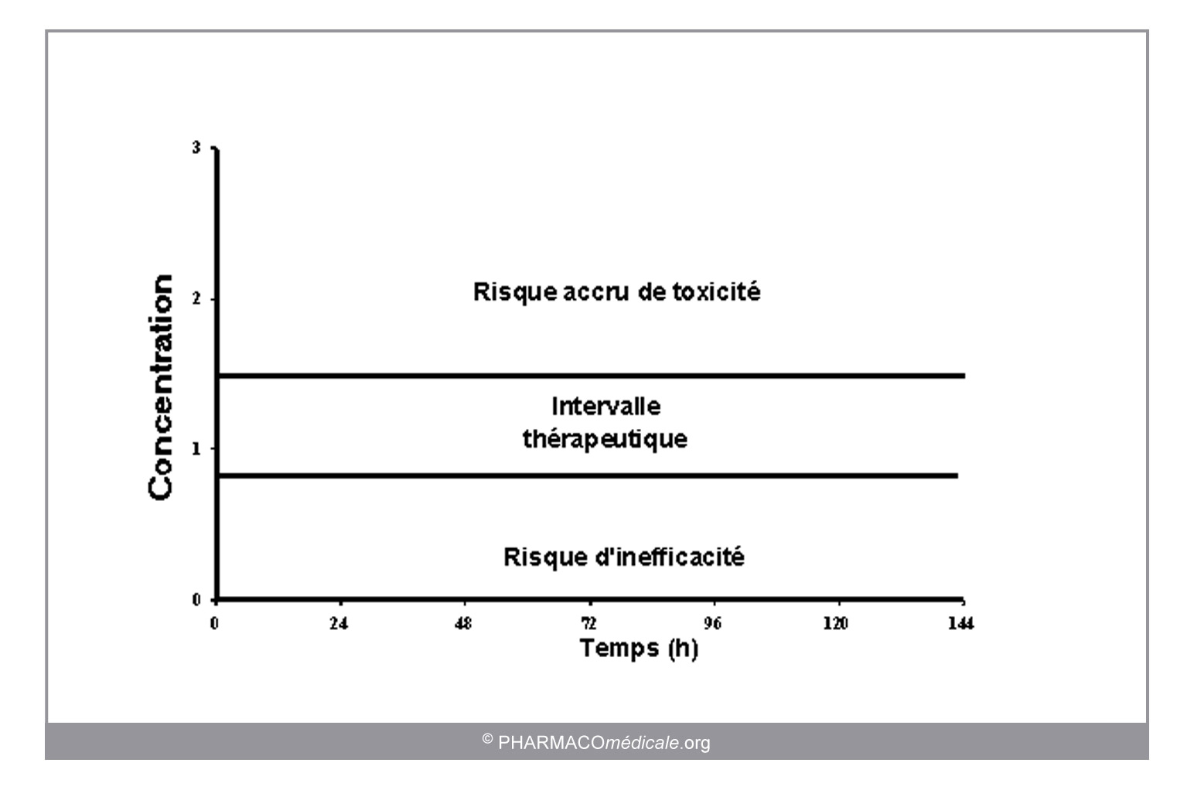
La fixation aux protéines plasmatiques
Figure 1.
➔En pratique, la fixation protéique n’est à considérer que si elle est élevée (>90%) et si le médicament a une marge (ou un index) thérapeutique étroite (concentration toxique proche de la concentration efficace)
Notes:
La fixation aux protéines plasmatiques n’est à considérer que si elle est élevée et si le médicament présente un index thérapeutique étroit, c’est à dire que la concentration efficace est proche de la concentration toxique. C’est le cas par exemple des anticoagulants oraux (antagonistes de la vitamine K). Prenons un exemple simple : soit un médicament présentant une fixation aux protéines plasmatiques de 98%. Imaginons un phénomène de compétition avec une molécule, entraînant une réduction de la fixation de 2%, soit à 96%. Ce phénomène entraîne une augmentation de 100 % de la forme libre du médicament (2% à 4%), c’est à dire de sa forme active. Si l’index thérapeutique est étroit, on peut avoir une multiplication très importante de l’effet et donc du risque de toxicité. Si au contraire, on imagine un médicament avec fixation aux protéines plasmatiques de 60%, un phénomène de compétition entraînant une réduction de 2% de la fixation fait passer la forme libre de 40 à 42%, soit une augmentation de seulement 5%.

Slide 31
La diffusion tissulaire
C’est le processus de répartition du médicament dans l’ensemble des tissus
Ces tissus peuvent être les sites d’action du médicament, des sites non souhaités responsables d’effets indésirables, ou encore des sites neutres n’ayant aucune conséquence clinique
Pour diffuser , les médicaments doivent passer les membranes tissulaires (essentiellement par diffusion passive)

Slide 32
La diffusion tissulaire
Sources de variabilité
Caractéristiques physico-chimiques des molécules : taille, lipophilie
Fixation aux protéines plasmatiques : seule la fraction libre diffuse vers les tissus
Irrigation des organes : la vitesse de distribution dans les tissus dépend du débit sanguin locorégional
  Organes bien perfusés : foie, cerveau, rein, coeur, poumon
  Organes ou tissus peu perfusés : peau, os, tissu adipeux
Caractéristiques des tissus
  Caractère hydrophile ou lipophile
  Affinité du médicament pour les protéines tissulaires ➔ quantités stockées
  Taille des tissus conditionnant les quantités de médicaments fixées pour chaque organe
  Cas particuliers de la barrière hémato-encéphalique (BHE), placenta
Notes:
La diffusion ou distribution tissulaire est le processus de répartition du médicament dans l’ensemble des tissus et organes. La diffusion tissulaire présente les mêmes mécanismes que la diffusion au niveau sanguin. Les facteurs limitant de la diffusion tissulaire sont :
- la fixation aux protéines tissulaires qui déterminera la forme libre
- les caractéristiques physico-chimiques de la molécule, à savoir sa masse molaire, la liphohilie (coefficient de partage), le pKa de la molécule (ou sa ionisation ou non ionisation) et donc de sa capacité à franchir les membranes vasculaires et cellulaires
- de l’irrigation des organes et du débit sanguin.

Slide 33
La diffusion tissulaire
Cas particuliers : le cerveau
Protégé par la barrière hémato-encéphalique
La diffusion passive est limitée pour les substances hydrophiles
Franchissement de la BHE fait appel à des mécanismes de transports actifs, donc saturables

Slide 34
La diffusion tissulaire
Cas particuliers : le placenta
Barrière naturelle relativement peu sélective
Laisse passer la plupart des substances par simple diffusion
➔ Considérer que tout médicament administré à la mère est susceptible d’atteindre le foetus

Slide 35
La diffusion tissulaire
Cas particuliers : le lait maternel
Quasiment aucune barrière physiologique
Passage facile de nombreuses substances aux mêmes concentrations que celle du plasma maternel
Ex : Caféine, morphine, aspirine, nicotine, benzodiazépines
➔ Toujours regarder sur un document de référence (Vidal)

Slide 36
La diffusion tissulaire
Pour résumer, une substance médicamenteuse est d’autant mieux distribuée qu’elle présente :
Une faible fixation aux protéines plasmatiques,
Une forte affinité pour les protéines tissulaires
Une liposolubilité importante
La distribution est d’autant plus rapide qu’elle concerne des organes ou tissus bien perfusés

Slide 37
Le volume de distribution
Définition
Il permet de quantifier la répartition du médicament dans l’organisme
Défini comme le rapport de la quantité de médicament présente dans l’organisme à un instant t et la concentration plasmatique à t
Exprimé en Litre ou Litre/kg de poids corporel

Slide 38
Le volume de distribution Vd
Il s’agit d’un volume théorique dans lequel le médicament devrait se distribuer pour être à la même concentration que celle du plasma
Il n’est pas rare que sa valeur dépasse largement le poids corporel des individus (40 L d’eau)
➔ Pas de signification physiologique !
➔Quand Vd élevé, le médicament est fortement fixé au niveau tissulaire et la concentration plasmatique est faible et inversement
Diffusion tissulaire faible
MEDICAMENT | Vd (L/kg)
clofibrate | 0.08
propranolol | 4
digoxine | 10
halopéridol | 25
Diffusion tissulaire élevée
Notes:
Le volume de distribution est la quantité de médicament dans l’organisme divisé par la concentration plasmatique du médicament. Ce volume est un volume théorique qui serait atteint en cas de répartition homogène de la molécule dans le volume, c’est à dire que la concentration du médicament serait partout identique à celle du plasma. Devant une forte fixation tissulaire, la concentration plasmatique est faible et le volume de distribution (inversement proportionnel) sera important. Devant une faible fixation tissulaire, la concentration plasmatique est élevée et le volume de distribution sera faible. Pour comprendre ce phénomène de volume de distribution théorique, fictif, prenons le cas d’un être humain standard : il a 40 litres d’eau corporel, dont environ 30 litres de plasma, et pourtant le volume de distribution des antidépresseurs imipraminiques par exemple est estimé à plus de 1000 litres. Ceci explique pourquoi une estimation d’un volume de distribution d’un médicament au dessus de 40 litres laisse supposer la présence d’un compartiment autre que le compartiment sanguin, car il sous-entend une forte distribution dans un des tissus de l’organisme : c’est le compartiment périphérique. Une des conséquences cliniques de cette

Slide 39
Le volume de distribution
Une des conséquences cliniques de ce paramètre pharmacocinétique est qu’en cas d’intoxication par surdosage, il sera vain d’entreprendre une épuration extra-rénale pour toutes les molécules à grand volume de distribution (toxique fortement fixé aux tissus cibles)

Slide 40
Le volume de distribution
Facteurs qui modifient le Vd
Etats physiologiques
  Âge (nouveaux nés : moindre liaison ; personnes âgées : hypoalbuminémie)
  Grossesse et brûlés ( Vd)
  Obésité (moindre distribution des molécules polaires)
Etats pathologiques
  Insuffisance hépatique (hypoalbuminémie)
  Insuffisance rénale ( baisse capacité fixation, hypoalbuminémie)
  Autres (syndromes inflammatoires aigüs…)

Slide 41
Le métabolisme des médicaments
Objectifs :
Décrire les différentes réactions de biotransformation des médicaments
Décrire les facteurs de variation du métabolisme

Slide 42
Biotransformations
Définitions
Le terme biotransformation désigne les diverses modifications chimiques que subissent les médicaments dans l’organisme pour donner naissance à des métabolites
Les biotransformations sont principalement effectuées par réaction enzymatique
Un médicament peut subir plusieurs biotransformations aboutissant à la formation de plusieurs métabolites

Slide 43
Biotransformations
Définitions
Métabolite = substance métabolisée ou biotransformée (nouvelle substance)
  Soit cette nouvelle molécule est inactive
  Soit cette nouvelle molécule est active (et recherchée)
  Soit cette nouvelle molécule est toxique
Notes:
D’une manière générale, les biotransformations sont des réactions de défense de l’organisme qui conduisent à des molécules moins toxiques et moins actives que la molécule initiale (appelée aussi molécule mère). Néanmoins, les métabolites peuvent aussi être plus actifs que le médicament administré, plus toxiques également, et avoir des propriétés différentes, en étant par exemple un antagoniste du médicament lui-même. Lorsque le médicament est inactif et que son métabolite est actif, il s’agit d’une « prodrogue ». Par exemple, dans les molécules récentes, le ximélagatran est une prodrogue du mélagatran.

Slide 44
Biotransformations
Inactivation de la substance:
➔ C’est le cas le plus fréquent
Une grande partie des médicaments ou des substances toxiques ingérées subissent ce phénomène pour être éliminées.

Slide 45
Biotransformations
Activation de la substance:
Phénomène beaucoup moins fréquent naturellement il est souvent recherché en médecine humaine.
On administre un produit inactif ou peu actif qui est transformé en un produit plus actif : il s’agit d’une « prodrogue »
- phénacétine ➔ paracétamol
- codéine ➔ morphine

Slide 46
Biotransformations
Création de métabolites toxiques:
Phénomène beaucoup moins fréquent
Production +/- importante selon les individus
Responsables d’une part des effets indésirables de certains médicaments.
- Isoniazide ➔ acétylhydrazine (hépatotoxique)
- paracétamol ➔ N-acétyl-p-bezoquinone imine (hépatotoxique)

Slide 47
Biotransformations
Objectif
➔Rendre hydrosolubles des molécules lipophiles afin d’en favoriser l’élimination de l’organisme :
  en effet, les molécules lipophiles passent les membranes pendant les phases d’absorption et de distribution, mais à l’inverse leur liposolubilité ne permet pas leur élimination par voie rénale (urines)
  Elles seront alors soit excrétées directement par voie biliaire, soit biotransformées avant excrétion rénale ou biliaire
Tous les médicaments ne subissent pas de biotransformations : on dit qu’ils sont éliminés de l’organisme sous forme inchangée (voie rénale cf chapitre élimination)
Notes:
La principale fonction des biotransformations est de rendre hydrosolubles des molécules lipophiles afin d’en favoriser l’élimination de l’organisme : en effet, les molécules lipophiles passent les membranes pendant les phases d’absorption et de distribution, mais à l’inverse leur liposolubilité ne permet pas leur élimination par voie rénale sous forme inchangée. Elles seront alors soit excrétées directement par voie biliaire, soit biotransformées avant excrétion rénale ou biliaire. Tous les médicaments ne subissent pas de biotransformations : on dit qu’ils sont éliminés de l’organisme sous forme inchangée.

Slide 48
Biotransformations
On distingue deux types de biotransformations :
  Réactions de phase I : oxydation, réduction, hydrolyse
  ➔ création ou modification d’un groupement fonctionnel
  Réactions de phase II : conjugaison (acide glucuronique, acétyl…)
  ➔ Le médicament se lie à une molécule endogène
Ces réactions peuvent être indépendantes ou couplées
Si elles sont couplées, la phase de fonctionnalisation est la 1èrephase de métabolisme
Les métabolites obtenus subiront dans un 2ème temps une réaction de conjugaison
Notes:
Les métabolismes hépatiques par réaction de phase I sont dus à des réactions de fonctionnalisation, consistant à modifier ou adjoindre des groupes fonctionnels, avec des réactions d’oxydation, de réduction et d’hydrolyse. Permet de transformer un médicament lipophile en un métabolite hydrophile, via le cytochrome P450.
Les réactions de conjugaison sont principalement dues aux enzymes cytosoliques, principalement présentées dans le foie, mais aussi dans les poumons et le rein. Les réactions de conjugaison résultent en un transfert des groupements polaires sur la molécule soit par l’acide glucuronique (glucuronoconjugaison), la glycine (glycoconjugaison), soit par le sulfate (sulfoconjugaison) ou d’autres radicaux (méthyl, acétyl…). La glucuronoconjugaison constitue le mécanisme principal : elle est catalysée par des UDP-glucuronyl-transférases qui favorisent la fixation de l’acide glucuronique sur un atome d’oxygène, d’azote ou de souffre d’une molécule. Par exemple, le paracétamol est un médicament glucuronoconjugué.

Slide 49
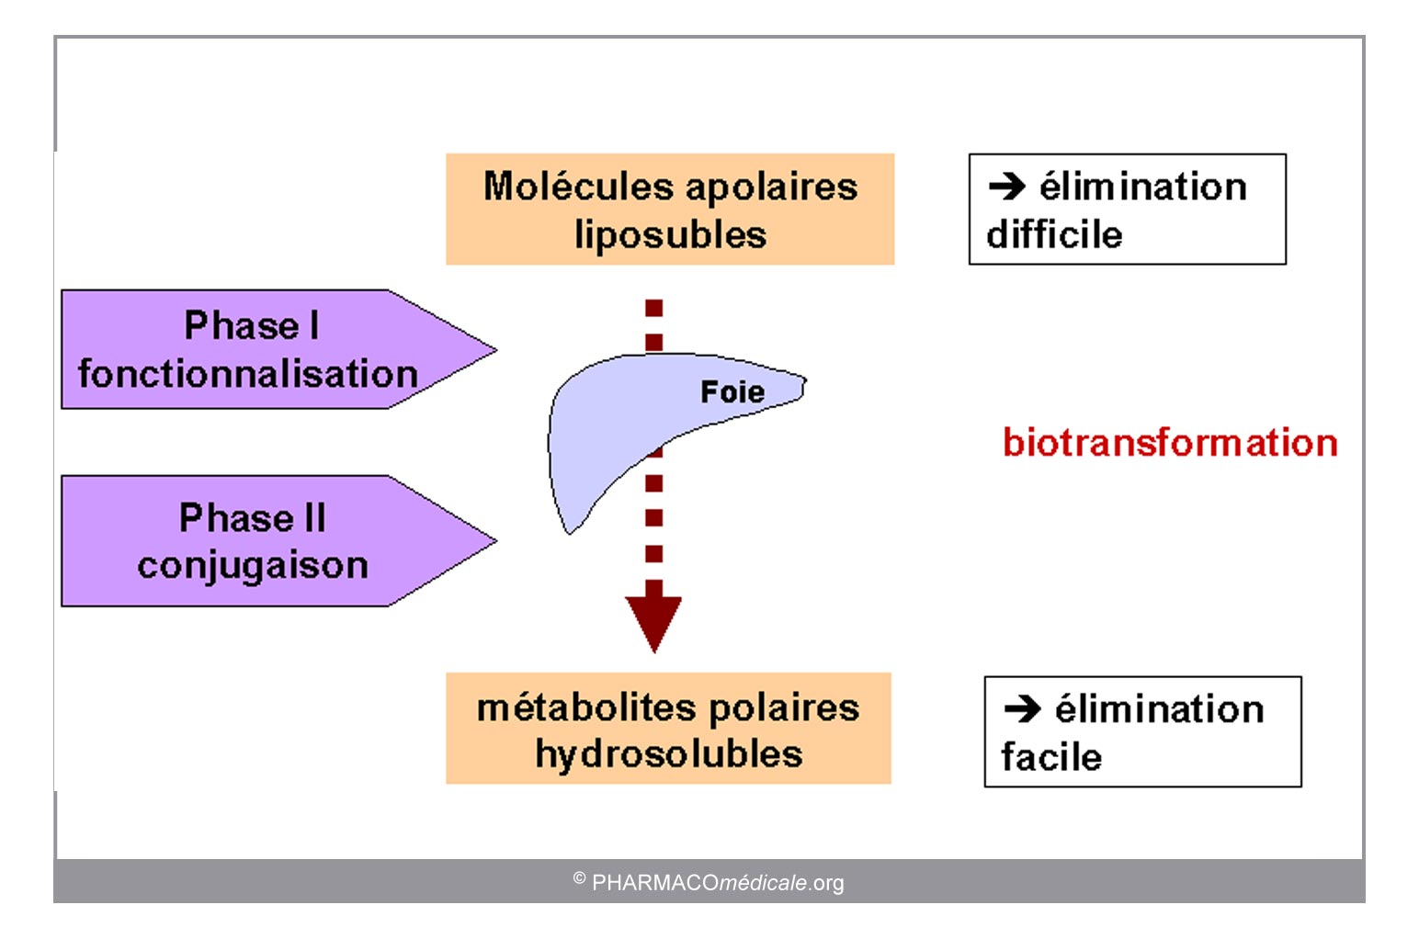

Slide 50
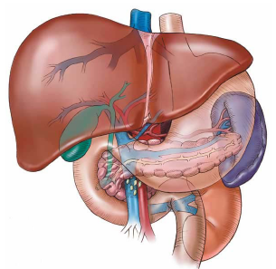
Biotransformations
Mécanisme d’action:
L’organe principal de cette métabolisation est le FOIE, mais d’autres peuvent être impliqués (poumons, intestin, muscle…).
Ce sont généralement des enzymes présents dans ces organes qui sont à l’origine de la réaction.

Slide 51
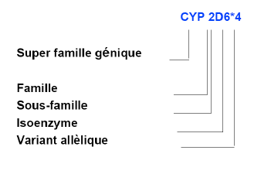
Biotransformations
Mécanisme d’action:
Les enzymes les plus impliqués sont les cytochromes(Phase I)
Un ensemble de cytochromes dit « P450 » métabolise la très grande majorité des médicaments absorbés (90%)
Plusieurs centaines de protéines
- 4 familles 1 à 4
- 6 sous-familles A à F
- 20 groupes
- allèle variant * un numéro
Notes:
Un très grand nombre de réactions d’oxydation sont catalysées
par le cytochrome P450 (plus de 90%). Le cytochrome P450 ne constitue
par une enzyme uniquement mais une famille d’iso-enzymes à fer.
Il existe un grand nombre d’iso-enzymes du cytochrome P450ou CYP,
classées en famille 1, 2, ou 3, chaque famille pouvant se subdiviser
en sous-famille A, B…puis en gène, ce qui nous donne
par exemple CYP 2C9. Chaque famille métabolise préférentiellement
des substrats déterminés, certains étant des inducteurs
de l’iso-enzyme, d’autres étant des inhibiteurs.
Parmi les médicaments métabolisés par le cytochrome P450,
on retrouve par ordre décroissant CYP 3A4 (plus de 50% des
médicaments sont métabolisés par cette famille), 2D6, 2C, 1A2 et 2E1.
Bien sûr, un même médicament peut être métabolisé par deux ou plusieurs
iso-enzymes.

Slide 52
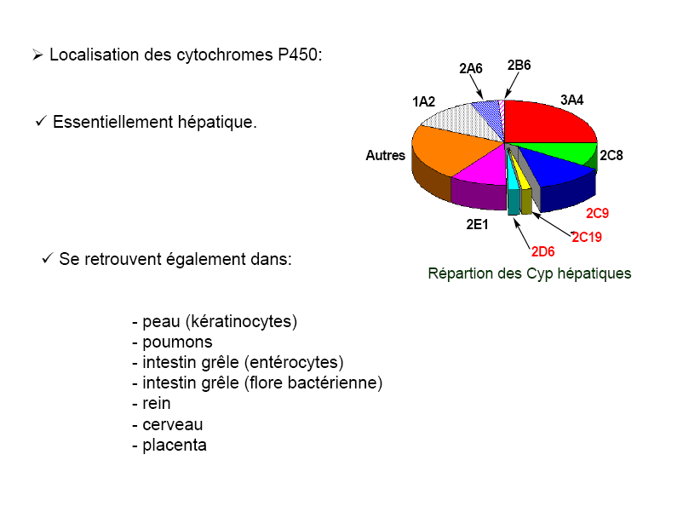
Biotransformations

Slide 53
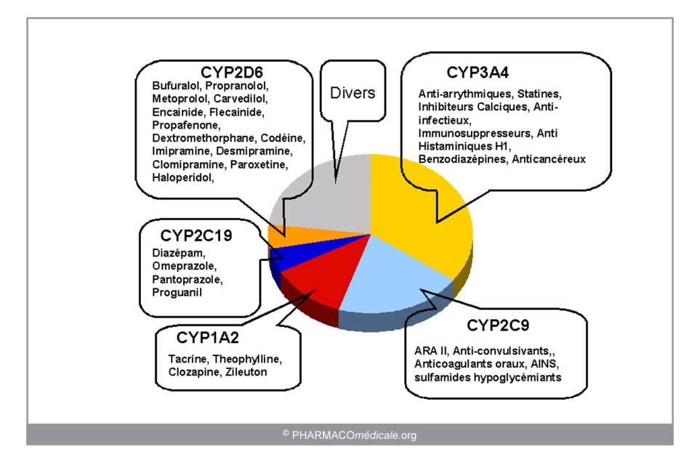
Biotransformations
Rôle des cytochromes P450
Biotransformation de substrats endogènes
  Cholestérol
  Vitamines
  Hormones stéroïdiennes
  Acides biliaires
Biotransformation
de médicaments
(réaction de phase I)
CYP 3A4 métabolise 50% des médicaments
  Cytochromes les plus impliqués
  dans le métabolisme des médicaments

Slide 54
Biotransformations
Cytochrome P450:
Certains médicaments ou substances peuvent avoir un effet particulier sur ces enzymes.
- Soit ils sont « inducteurs enzymatiques »
- Soit ils sont « inhibiteurs enzymatiques »

Slide 55
Biotransformations
Cytochrome P450:
Inducteurs enzymatiques:
« Augmentent l’activité du système enzymatique. »
=> Si un médicament métabolisé par cette enzyme est administré simultanément son métabolisme est augmenté:
→ Augmentation de la vitesse de biotransformation
→ Elimination plus rapide = risque d’inefficacité
→ Augmentation de la toxicité si métabolite toxique

Slide 56
Biotransformations
Inducteurs enzymatiques:
- Antiépileptiques :
Carbamazépine (Tégrétol®)
Phénobarbital
- Aniti-infectieux :
Rifampicine
Efavirenz (Sustiva®)
- Millepertuis (Procalmil® …)
- tabac, alcool

Slide 57
Biotransformations
L’exemple le plus connu est celui de la warfarine (anticoagulant oral)
son métabolisme est augmenté par induction du CYP2C9 par la carbamazépine (anti-convulsivant)et la rifampicine (antituberculeux)
Afin de maintenir l’effet anticoagulant, il faut augmenter les doses de warfarine, exposant ainsi à un risque hémorragique à l’arrêt de l’induction si on ne corrige pas les doses d’AVK

Slide 58
Biotransformations
Inhibiteurs enzymatiques:
« Limitent l’activité du système enzymatique »
=> Si un médicament métabolisé par cette enzyme est administré simultanément son métabolisme est diminué:
- Diminution de l’élimination ➔ risque de surdosage
- Diminution de l’activation ➔ Risque d’inefficacité

Slide 59
Biotransformations
Inhibiteurs enzymatiques: (bcp plus nombreux que les inhibiteurs)
- Anitibiotiques : érythromycine, josamycine, isoniazide
- Inhibiteurs de la sécrétion gastrique :
Cimétidine (Tagamet®) ; oméprazole (MOPRAL^{®)}
⁻ Antifongiques : Miconazole (Daktarin®)
Kétoconazole (Nizoral^{®)}
- Anti-rétroviraux : Ritonavir (Norvir®)
- Jus de pamplemousse

Slide 60
Biotransformations
Exemples
Les macrolides (sauf la spiramycine) et les antifongiques imidazolés inhibent le métabolisme du tacrolimus et augmente sa néphrotoxicité.
Les antifongiques imidazolés associés au cisapride provoquent des troubles du rythme avec des torsades de pointe.

Slide 61
Biotransformations
Cytochrome P450:
Inhibiteurs enzymatiques:
- En pratique ne pas retenir toute une liste… Concerne des centaines de médicaments !
=> Mais rester attentif si l’introduction d’un médicament déséquilibre un patient chronique jusque la traité avec succès. Se référer alors à un ouvrage de référence.

Slide 62
Biotransformations
Facteurs de variation du métabolisme
  Facteurs physiologiques
    Âge : immaturité enzymatique chez le nouveau-né et diminution activité métabolique chez le sujet âgé
    Sexe : activité CYP3 A4 plus importante chez la femme
  Facteurs pathologiques
    Pathologies hépatiques : IHC ➔ réduire les posologies
  Facteurs environnementaux
    Alcool, tabac, alimentation (jus de pamplemousse)
    Médicaments (inducteurs et inhibiteurs enzymatiques)
  Facteurs génétiques
    Métaboliseur lent : accumulation du médicament
    Métaboliseur rapide : inefficacité thérapeutique ou de la toxicité d’un métabolite
Notes:
Exemple cf cours métabolisme evdg

Slide 63
L’élimination des médicaments
Objectifs :
Décrire les différentes voies d’élimination des médicaments
Décrire la clairance rénale et hépatique
Décrire les facteurs de variation de l’élimination des médicaments
Décrire la notion de demi-vie

Slide 64
Généralités
Elimination = étape clé
  Sans élimination➔accumulation➔toxicité
Les différentes voies d’élimination
  Élimination hépatique
  Élimination rénale
  Autres voies d’excrétion
    Pulmonaire (principalement pour les produits volatils)
    Salivaire
    Lactée
    Larmes

Slide 65
L’élimination hépatique
Le foie participe également à l’excrétion des médicaments
  Par métabolisation : métabolite plus hydrophile puis élimination rénale
  Par le biais du système biliaire
Après excrétion dans la bile, le médicament se retrouve dans la lumière intestinale
  Élimination fécale
  Réabsorption➔ Cycle entéro-hépatique
    Elimination plus lente
    Peu diminuée en cas d’insuffisance rénale
[] plasmatique
réabsorption
temps
Notes:
La seconde voie d’élimination importante est la sécrétion biliaire. Cette sécrétion permet d’éliminer les molécules non excrétées par le rein, soit les grosses molécules et les molécules non hydrosolubles. Ce phénomène d’élimination intestinale peut être contrebalancé par un cycle entéro-hépatique

Slide 66
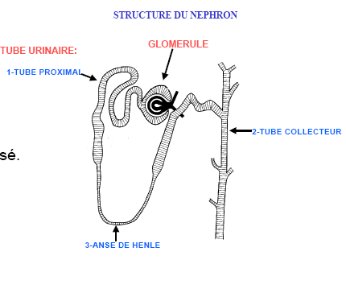
L’élimination rénale
Principale voie d’excrétion des médicaments
Le néphron = unité élémentaire du rein
  agit par filtration glomérulaire ou sécrétion tubulaire
Ces processus sont souvent régulés
par réabsorption tubulaire
Notes:
L’élimination rénale est la principale voie d’excrétion des médicaments. Le rein élimine les médicaments comme d’autres substances de l’organisme. Le néphron, unité élémentaire du rein, agit par filtration glomérulaire ou sécrétion tubulaire. Ces processus sont souvent régulés par réabsorption tubulaire

Slide 67
L’élimination rénale
La filtration glomérulaire
Mécanisme passif de simple filtration à travers la membrane glomérulaire
Formation de l’urine primitive (volume filtré/minute ≈ 140 mL)
Ne concerne que la fraction libre des médicaments
  La fixation aux protéines plasmatiques est un facteur limitant de l’élimination urinaire par filtration glomérulaire
  ➔Explique l’absence de protéines dans l’urine !
Notes:
La filtration glomérulaire est un processus de filtration du plasma induisant la formation de l’urine primitive. Ce phénomène est purement passif et ne dépend que des différences de pression de part et d’autre de la paroi glomérulaire.

Slide 68
L’élimination rénale
La sécrétion tubulaire
C’est le processus permettant l’apparition de constituants non filtrés dans l’urine définitive
Mécanisme actif faisant appel à des transporteurs avec les possibilités de saturation et de compétition
Concerne les formes ionisées hydrosolubles des médicaments
  ➔Dépend donc des propriétés physicochimiques du médicament et du pH du milieu (ici le plasma)
Favorise l’élimination de la fraction liée du médicament aux protéines plasmatiques
  ➔Au fur et à mesure que la forme libre est sécrétée, il y a dissociation du complexe médicament – protéine et élimination du médicament

Slide 69
L’élimination rénale
La réabsorption tubulaire
Processus par lequel des constituants filtrés disparaissent de l’urine définitive
Le volume de l’urine est réduit de façon très importante puisque 85% de l’eau est réabsorbée➔ concentration des urines
Par mécanisme actif (Na, K) ou par diffusion passive (pH urinaire)
Notes:
• Pour accélérer l’élimination urinaire des acides, il faut alcaliniser l’urine car ce phénomène bloque la réabsorption des molécules non-ionisées. L’alcalinisation de l’urine, par administration de bicarbonate par exemple, peut augmenter l’élimination du phénobarbital, acide de pKa d’environ 7,2. Cette attitude thérapeutique est préconisée par exemple en cas d’intoxication dès lors que l’on connaît le toxique responsable et ses caractéristiques physico-chimiques.
• Pour accélérer l’élimination urinaire des bases, il faut acidifier l’urine. Ainsi, l’élimination urinaire de l’amphétamine, base de pKa d’environ 5, est augmentée par chlorure d’ammonium qui acidifie les urines.

Slide 70
L’élimination rénale
➔En cas d’index thérapeutique étroit, il est important de s’assurer de l’absence d’une insuffisance rénale lorsque l’élimination de la substance est principalement rénale
➔On préférera des médicaments équivalents
- à élimination biliaire chez les insuffisants rénaux
- à élimination rénale chez les insuffisants hépatiques
afin de contrôler au mieux des potentiels phénomènes d’accumulation

Slide 71
La notion de clairance
Définition :
Capacité d’un organe à éliminer une substance
L’épuration d’un médicament par l’organisme est rarement le fait d’un seul et unique organe
➔ clairance totale : volume de plasma totalement épuré du médicament par unité de temps
Exprimée en mL/min
Plus la clairance est élevé, plus les capacités d’élimination du médicament par l’organisme sont importante
Notes:
Les caractéristiques de la biotransformation des médicaments peuvent être décrites de façon simpliste à l’aide de 2 paramètres pharmacocinétiques, la clairance et la demi-vie d’élimination.
Par définition, la clairance correspond au volume de sang totalement épuré du médicament par unité de temps. Elles est donc généralement exprimé en L/h. Plus la clairance est élevé, plus les capacités d’élimination du médicament par l’organisme sont importante. Cette notion de clairance prend donc en compte tous les processus d’élimination du médicament qu’ils s’agissent d’élimination sous forme inchangée (rénale…) et des différentes biotransformations (intestinale, hépatique…). On peut donc parler de notion de clairance (Cl) totale et de clairances hépatique, intestinale ou rénale, la première étant la résultante de toutes les autres :
Cl totale = Cl rénale + Cl hépatique +…
La notion de clairance ne s’applique donc pas uniquement aux médicaments biotransformés

Slide 72
La notion de clairance
Clairance totale
Somme des clairances de chaque organe susceptible d’intervenir dans l’élimination du médicament
➔Clairance rénale, hépatique, intestinale, pulmonaire etc
Par voie I.V
Cl = dose
SSC
Par voie orale
Cl = F x dose
SSC
Tenir compte de la fraction
qui atteint réellement la circulation
Notes:
Cette notion de clairance prend donc en compte tous les processus d’élimination du médicament qu’ils s’agissent d’élimination sous forme inchangée (rénale…) et des différentes biotransformations (intestinale, hépatique…). On peut donc parler de notion de clairance (Cl) totale et de clairances hépatique, intestinale ou rénale, la première étant la résultante de toutes les autres :

Slide 73
La notion de clairance
Clairance rénale
Cl_{R} = U x V
P
Concentration du médicament dans l’urine
Débit urinaire
Concentration du médicament dans le plasma
Valeurs normales : 130 mL/min

Slide 74
La notion de clairance
Facteurs de variation de la clairance rénale
Etats physiologiques : âge
Etats pathologiques : insuffisance rénale
Conséquences :
  Risque d’accumulation du médicament
  Concerne surtout les médicaments à élimination rénale prédominante ➔adaptation posologique

Slide 75
La notion de clairance
Clairance hépatique
Cl_{H} = débit sanguin hépatique x coefficient d’extraction hépatique
Facteurs de variations
Etats physiologiques : âge
Etats pathologiques : Insuffisance hépatique, rénale, cardiaque (diminution des débits sanguins hépatiques)
Interactions médicamenteuses
  Inducteurs : augmentation Cl_{H}
  Inhibiteurs : diminution Cl_{H}

Slide 76
L’insuffisance rénale
Phénomène relativement courant (3M en France) ➔ conséquences cardiaques et métaboliques
Liée à :
  Diminution de la fixation aux protéines plasmatiques
    hypoalbuminémie, modification structure des protéines
  Diminution filtration glomérulaire
  Diminution élimination urinaire

Slide 77
L’insuffisance rénale
➔ Nécessité d’adaptation des posologies pour les médicaments à élimination rénale
Deux options possibles :
  Diminuer la dose en conservant le rythme d’administration
  Augmenter l’intervalle d’administration de la même dose

Slide 78
L’insuffisance rénale
Pour estimer la fonction rénale, on mesure la clairance d’une substance qui n’est excrétée que par le rein: la créatinine
La clairance de la créatinine est « estimée » avec la formule de cockroft:
Cl = F * ((140-âge) x poids en kg)/créatininémie
F= 1.25 pour un homme 1.04 pour une femme
Valable en dessous de 80 ans et si patient non obèse

Slide 79
L’insuffisance rénale
Formule MDRD (Modification of the Diet in Renal Disease)
DFG = 186.3 x créatininémie (mg/dL)^{-1.154} x Âge ^{-0.203}
x (1.212 si race noire) x (0.742 si sexe féminin)
    ➔ Le poids n’intervient pas !
Pour convertir la créatinine plasmatique de µmol/L en mg/dL, diviser par 88

Slide 80
L’insuffisance rénale
Classement IR en fonction de la clairance de la créatinine:
- IR débutante : Cl = 60 à 90 ml/min
- IR modérée : Cl = 30 à 60 ml/min
- IR sévère : Cl = 10 à 30 ml/min
- IR terminale : Cl < 10 ml/min (prfs 15)

Slide 81
L’insuffisance rénale
Ces résultats sont très important pour l’adaptation des traitements en cours.
Or les médicaments commercialisés sont fabriqués sur le principe que le patient aura une fonction rénale normale
➔se référer à un ouvrage de référence

Slide 82
L’insuffisance rénale
Ex: la dose normale recommandée de ramipril en monothérapie pour le traitement de l’hypertention est de 2.5mg/j
Si Clcréatinine < 30ml/min ➔ 1.25mg/j maximum

Slide 83
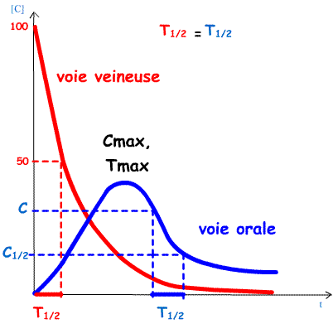
La demi-vie
« Temps nécessaire pour passer d’une concentration plasmatique à sa moitié »
➔Notion courante utilisée
pour exprimer l’élimination
d’un médicament
de l’organisme

Slide 84
La demi-vie
Cette notion à plusieurs applications pratiques:
➔ Sert à déterminer le rythme de prise
Les laboratoires l’utilisent pour calculer la dose de chaque médicament ainsi que le délais entre 2 prises

Slide 85
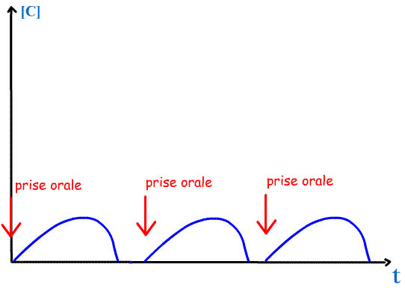
La demi-vie
Prises trop éloignées:
La dose administrée est totalement éliminée
avant la dose suivante
Notes:
La dose administrée est totalement éliminée avant la dose suivante

Slide 86
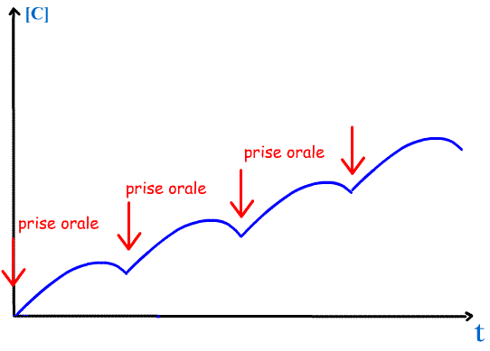
La demi-vie
Prises trop rapprochées:
La dose précédente n’est pas totalement éliminée,
la nouvelle dose s’ajoute au reste

Slide 87
La demi-vie
Cette notion à plusieurs applications pratique:
➔ Permet d’estimer le temps mis pour atteindre un plateau d’équilibre lors de l’administration répétée de dose
Plateau Equilibre = 5 demi vies

Slide 88
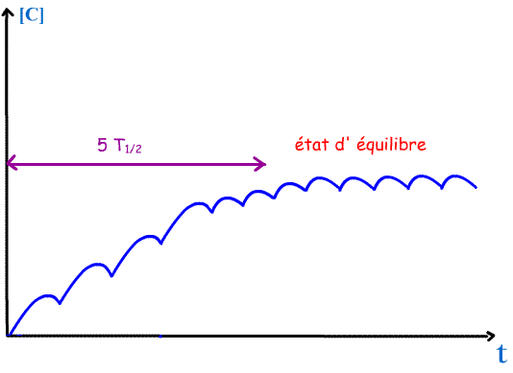
La demi-vie
Administration orale chronique
La quantité apportée par chaque prise compense
la quantité éliminée entre deux prises

Slide 89
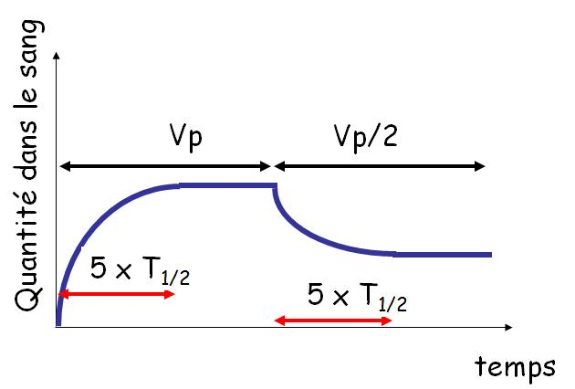
La demi-vie
En pratique cela peut être important pour évaluer l’impact d’un changement de schéma thérapeutique sur l’état du patient.
Ex: Diminution de moitié de la vitesse de perfusion d’un antalgique. Toujours se souvenir du délai nécessaire à l’obtention du plateau.

Slide 90
La demi-vie
Cette notion à plusieurs applications pratique:
➔ Permet d’estimer le temps nécessaire à l’élimination complète d’une substance après arrêt des administrations.
Par exemple lorsque l’on veut passer d’un médicament à un autre et qu’il est impossible de les administrer en même temps (relai statine – fibrate…)

Slide 91
La demi-vie
Cette notion à plusieurs applications pratique:
1 T1/2 = 50% du médicament est éliminé
2 T1/2 = 75%
3 T1/2 = 87%
4 T1/2 = 94%
5 T1/2 = 97%
6 T1/2 = 98%
7 T1/2 = 99% => Elimination complète = 7 demi-vies

Slide 92
La demi-vie
T_{1/2 = 0,693 x Vd}
_{Cl}
Exemples de demi vie:
- Digoxine = 36 heures
- Paracétamol = 2 heures
- Amoxicilline = 1 heure

Slide 93
Dose de charge (bolus)
5 demie-vies pour obtenir le plateau (C équilibre) peut être long ➔nécessité d’une dose de charge
Permet d’atteindre plus rapidement la concentration cible
La quantité de médicament administré est + importante
Dc = C à l’équilibre (plateau) x Vd
F

Slide 94
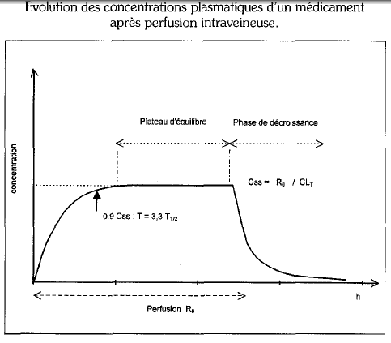
Dose d’entretien (perfusion)
Administration continue pendant un temps défini
Permet un maintien de l’état d’équilibre ou de la concentration cible choisie
Etat d’équilibre = équilibre entre la vitesse de perfusion et la vitesse d’élimination
De = Céq x Cl_{T} x intervalle entre 2 administrations
F

Slide 95
Merci pour votre attention

